Slide 1
Sortie au théâtre « toute l’histoire de la peinture ».
Alexandra DUPRIER T AGO 2

Slide 2
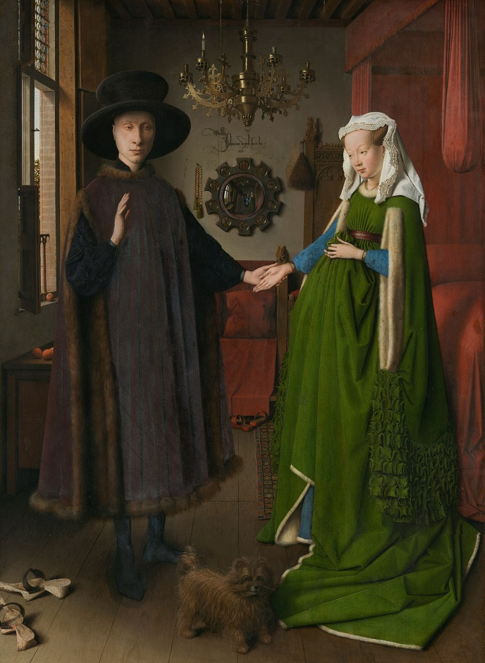
Témoignages d’élèves
Souad
Les époux Arnolfini
A manière dont les tableaux sont présentés est originale. Les œuvres étaient présentées en musique en fonction des époques.
Les tailles des tableaux ne sont pas respectés, ils sont souvent présentés de façon bien plus grande.
C’est la première fois que j’allais au théâtre le soir.
Mon détail : le velours sur la robe verte de la mariée

Slide 3
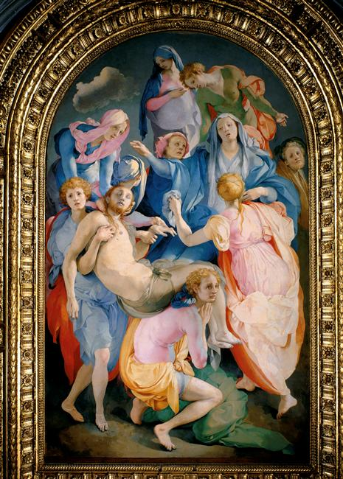
Témoignages d’élèves
Manel
La Déposition
Obalk s’est présenté à nous, les élèves, il nous a considéré, cela nous a fait plaisir. Déjà on a perçu l’humour du personnage… j’ai apprécié ses clins d’œil « les élèves de Massy »
Des œuvres de toutes les époques, de plusieurs siècles.
Mon détail : la chapelle s’écoule, le moine la tient (tour de Pise) le personnage dans la « boîte à chaussure », l’effet de perspective.

Slide 4
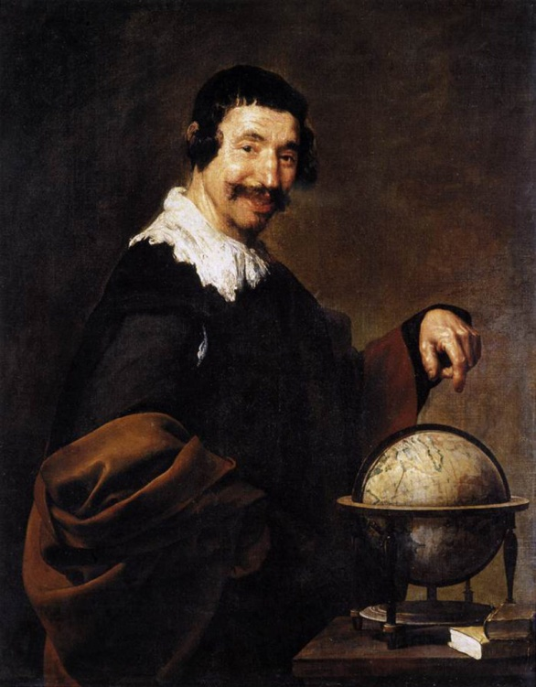
Témoignages d’élèves
Shaïmaa
Mille secrets
« Sortie sympa, ça fait du bien » J’ai apprécié d’aller en cours en dehors d’une classe et en soirée !
Mon détail : la moustache du personnage et les deux tableaux : l’orignal et la copie. Avec la moustache montre le souffre du personnage à travers le mouvement de la moustache. La copie est très technique mais elle n’a pas su saisir le mouvement.

Slide 5
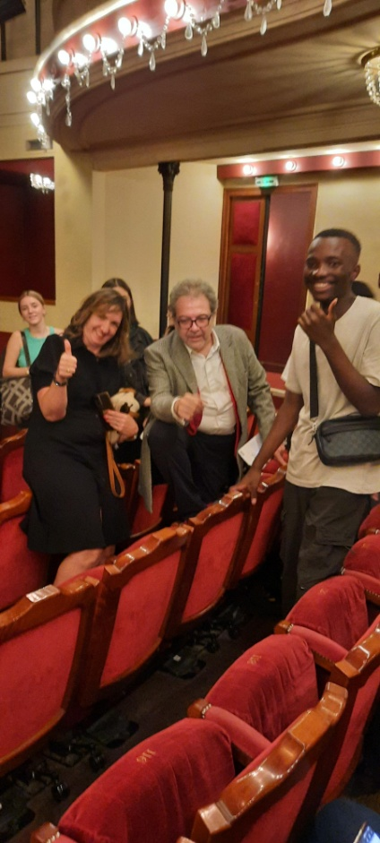
Témoignages d’élèves
Joyce
Spectacle insolite car les œuvres sont présentées différemment que dans les musées. Spectacle drôle, mise en scène et mise en évidence de détails que l’on n’imagine pas, que l’on ne voit pas.
Mon détail : l’évolution de la représentation de l’anatomie de l’être humain à travers les siècles.

Slide 6
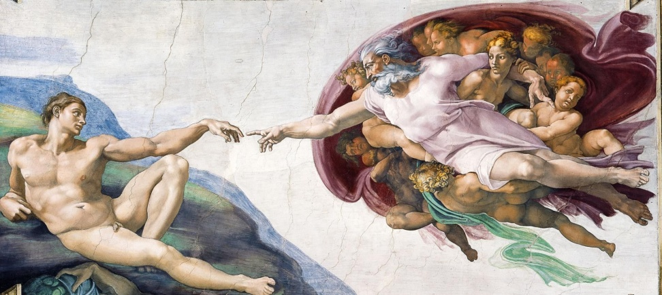
Témoignages d’élèves
Arnaud
Michel Ange
Les tableaux que j’ai préférés sont ceux de Vermer et Michael-Ange, l’homme qui essaie d’atteindre la main de Dieu. J’avais déjà vu cette peinture, cela m’a fait plaisir que HO en parle.

Slide 7
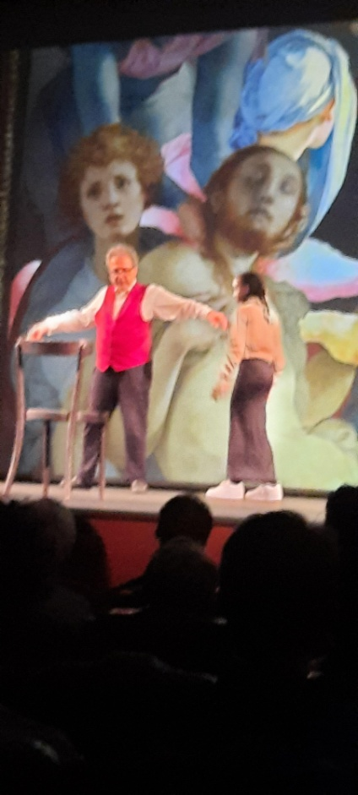
Témoignages d’élèves
Alexia
La Déposition
Le trajet a été une expérience en raison de l’heure de pointe !
Je garderai un souvenir particulier de ce spectacle parce que je suis intervenue sur scène. J’étais trop proche du tableau, je n’arrivais pas à distinguer les mains, j’étais aveuglé par la lumière, je n’arrivais pas à les voir. Je les voyais beaucoup mieux dans la salle que sur la scène.
Mon détail : un enfant qui portait un petit chien, la queue du chien cachait ses parties intimes. Les plis et la couleur des draps permettaient d’interpréter la température. Sur le lit plus chaud que sur les draps répondus sur le sol.

Slide 8
Témoignages d’élèves
Sara
La Déposition
Le tableau qui était très haut, le peintre ne s’était pas donné la peine de peindre correctement les personnages du haut… se disant que les visiteurs ne le verraient pas ! C’est une interprétation d’HO, en réalité ce flou est voulu par l’artiste.
Un tableau où une dame qui égorge un monsieur, et une vieille dame avec un sac de toile prête à récupérer la tête
Mon détail : l’interprétation d’une chanteuse, une soprano

Slide 9
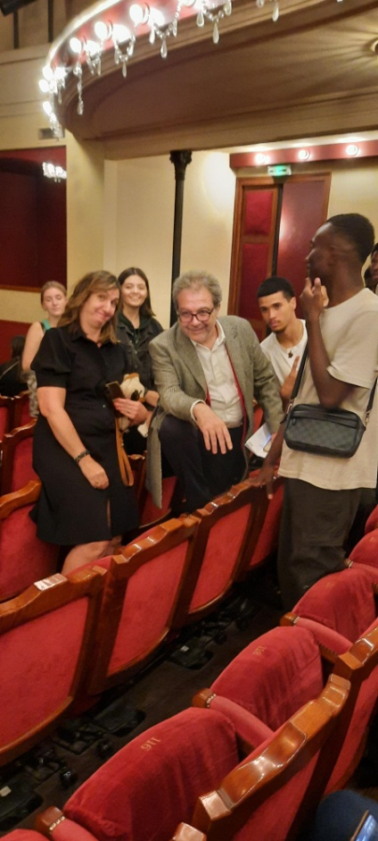
Témoignages d’élèves
Djusly
La Déposition
Le tableau où le Christ est porté, il était compliqué de déterminer quel(s) personnage(s) portaient le Christ.
Un spectateur riait très fort !

Slide 10
Témoignages d’élèves
Elona
Mille secrets
Un homme avec une moustache, on ne remarque pas les dents… c’est en zoomant qu’on les remarque.
C’est comme une visite guidée dans un musée, les détails sont expliqués mais avec humour.

Slide 11
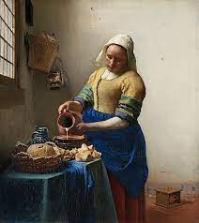
Témoignages d’élèves
Alexia
La Laitière
Le tableau de la laitière, je l’ai retenu parce que c’est aussi une publicité.

Slide 12
Témoignages d’élèves
Alexandra
Les époux Arnolfini
Le couple de jeunes mariés avec le miroir. Le miroir, le reflet de deux personnes qui ne sont pas sur la toile, mais aussi la disparition du chien qui est présent sur la toile mais plus sur le reflet.

